Slide 1








TUGAS AKHIR
Kontrol Transmisi Paket
Reza Rizki Fauji

Slide 2

Deskripsi Program
Kapasitas Maksimum Jaringan: 128 Paket
Jaringan dapat mentransfer maksimal 128 paket dalam satu siklus.
Jika jumlah paket melebihi 128, maka transmisi diatur ulang dan dimulai lagi dari awal sesuai aturan.
Aturan Penambahan Paket
Jika jumlah paket yang telah ditransmisikan kurang dari 64, maka jumlah paket yang ditransfer pada siklus berikutnya akan dikalikan dua (doubled).
Jika jumlah paket yang telah ditransmisikan lebih besar atau sama dengan 64 tetapi kurang dari 128, maka jumlah paket akan ditambah 1.
Jika jumlah paket yang telah ditransmisikan mencapai 128, siklus transmisi akan diulang dari awal, dimulai dengan 1 paket, dan aturan sebelumnya diulangi.

Slide 3



ALUR KERJA APLIKASI
INPUT
PROSES
OUTPUT

Slide 4
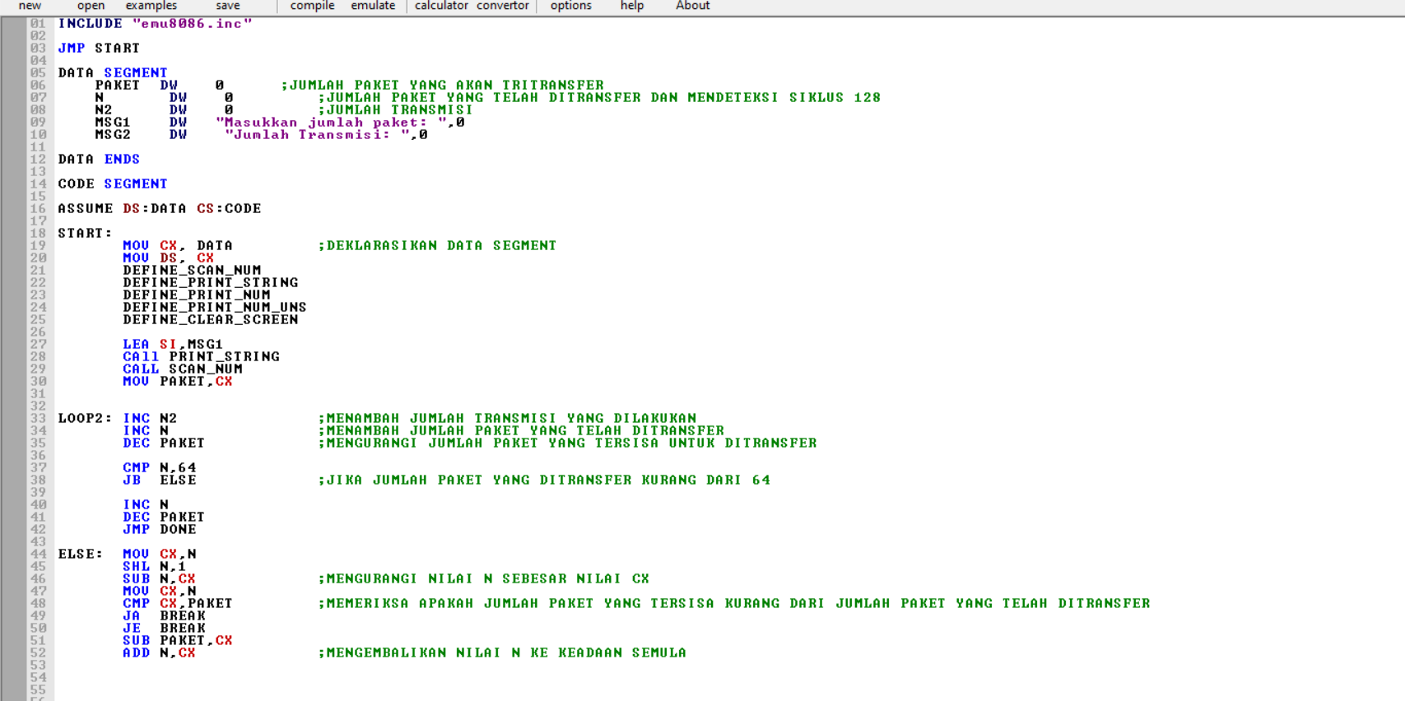
KODE PROGRAM

Slide 5
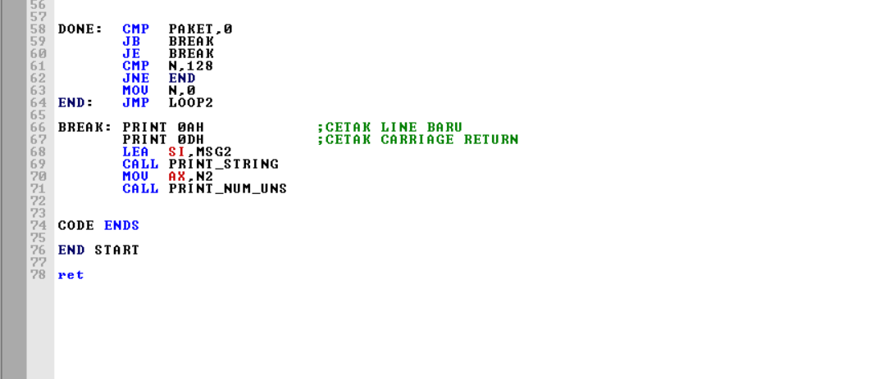
KODE PROGRAM

Slide 6
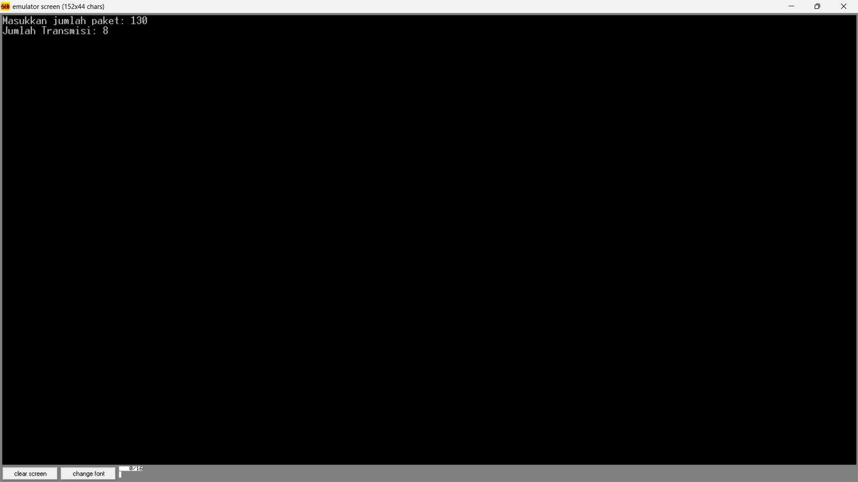
TAMPILAN PROGRAM

Slide 7
THANKS

